Slide 1
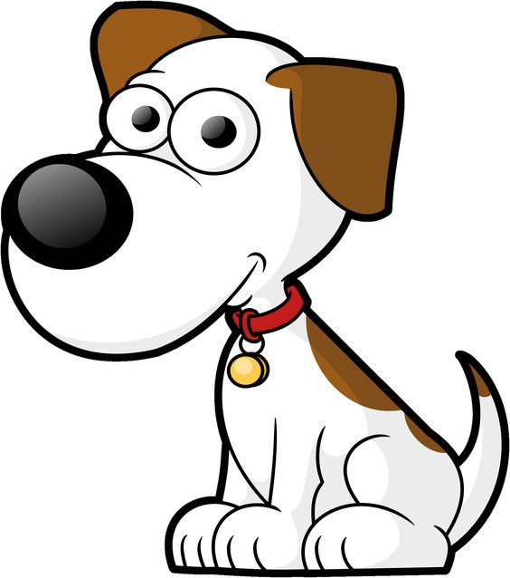


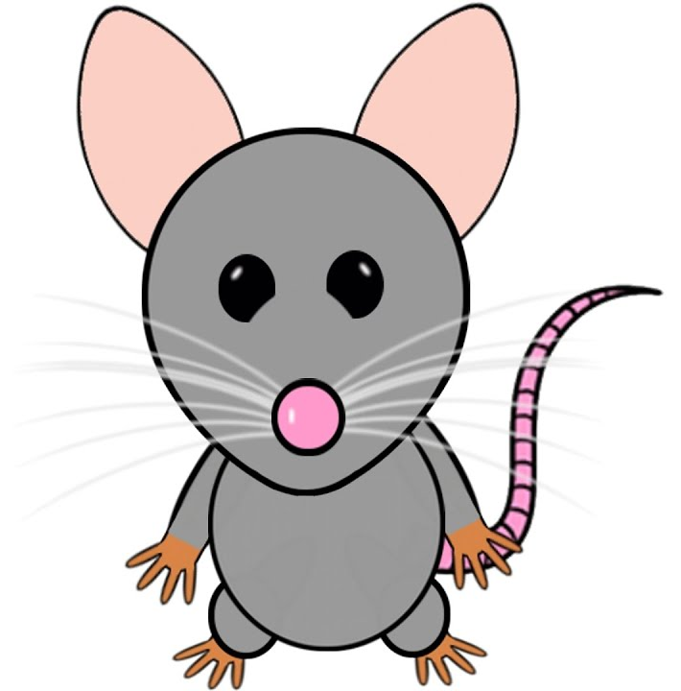


Slide 2


« I have a pet. » => J’ai un animal de compagnie. I have a pet
« He is a … » => Il est un … He is a
« She is a … » => Elle est une … She is a

